Slide 1
OSEBNA VAROVALNA OPREMA
Osebna varovalna oprema (OVO) je vsak pripomoček ali oblačilo, ki delavca varuje pred enim ali več tveganji za njegovo zdravje ali varnost.
Delodajalec mora oceniti tveganja, zagotoviti ustrezno OVO in delavce usposobiti za njeno uporabo.
Namen in vloga osebne varovalne opreme
OVO varuje delavca pred:
fizičnimi nevarnostmi (udarci, padci, vibracije),
kemičnimi nevarnostmi (stik s kemikalijami, hlapi),
biološkimi nevarnostmi (mikrobi, virusi),
električnimi nevarnostmi (električni tok, sevanje),
okoljskimi vplivi (vročina, mraz, UV-sevanje).
Notes:
1

Slide 2
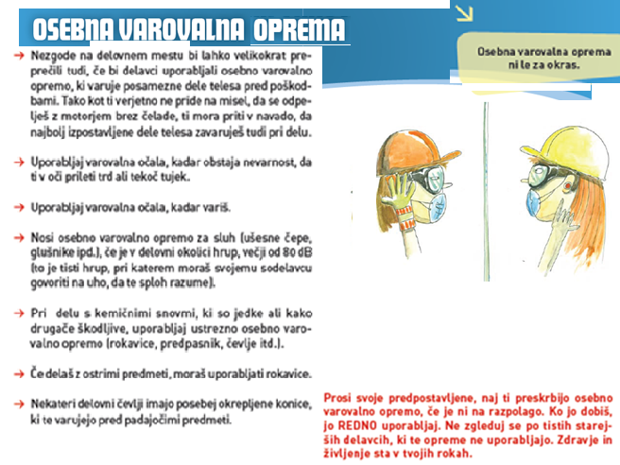
Notes:
2

Slide 3
  OBVEZNOSTI DELODAJALCA V ZVEZI Z DELOVNO OPREMO
  Pri izbiri delovne opreme mora delodajalec upoštevati nevarnosti in škodljivosti na delovnem mestu.
Zagotavljanje brezhibne delovne opreme že pri nabavi v skladu z zahtevami in predpisi.
Ocena tveganja je temeljno izhodišče za izvedbo procesa nabave.
Pri nabavi mora sodelovati strokovni delavec, pooblaščeni zdravnik ter odgovorna oseba delodajalca v delovnem procesu.
Notes:
3

Slide 4
  Delavec mora delovno opremo uporabljati tako, da se pri njeni uporabi izogne nevarnostim za poškodbe in zdravstvene okvare in da pri delu ne ogroža varnosti in zdravja drugih oseb.
Mora obvestiti delodajalca o okoliščinah, za katere utemeljeno meni, da predstavljajo nevarnost za poškodbe in zdravstvene okvare.
Sodelovati mora z delodajalcem pri izvedbi ukrepov, in delodajalcu omogočiti, da tako vzpostavi varno delovno okolje in delovne razmere.
Notes:
4

Slide 5
Shematsko lahko to prikažemo s štirimi koraki
Prvi korak: odstranitev nevarnosti: to pomeni, zmanjšati emisije in s tem sevanje hrupa v prostor in okolico.
Drugi korak: izolirati nevarnosti: preučimo možnost dušenja oz. širjenja hrupa pri viru.
Tretji korak: naredimo, če prejšnji ukrepi niso izvedljivi.
Četrti korak naredimo takrat, ko si izčrpali vse možnosti: tehnične, prostorske in organizacijske.
Zavarujemo delavca, ki dela
pri prehrupnem stroju;
v našem primeru z osebno
varovalno opremo proti hrupu,
npr. z naušniki.
Notes:
5

Slide 6
  KATEGORIJE OSEBNE VAROVALNE OPREME
    Osebna varovalna oprema kategorije I-nizko tveganje
To je osebna varovalna oprema, ki uporabnika varuje pred minimalnimi tveganji in uporabnik lahko sam oceni stopnjo potrebnega varovanja pred minimalnimi tveganji.
Primeri:
dihalni aparati,
proti-plamenske obleke,
zaščita pred kemikalijami, biološkimi snovmi ali radioaktivnimi materiali,
zaščita pred padcem z višine (varnostni pasovi, vrvi).
Za to kategorijo so obvezni redni pregledi in usposabljanja.
Notes:
6

Slide 7
Osebna varovalna oprema kategorija II – srednje tveganje
Varuje pred zmernimi nevarnostmi, ki lahko povzročijo poškodbe.
Primeri:
zaščitne čelade,
zaščitna obutev z jekleno kapico,
zaščitna očala,
odsevna oblačila.
OVO mora imeti oznako CE in biti certificirana s strani pooblaščene institucije.
Notes:
Pojasnite pomen oznake CE in vlogo priglašene institucije pri preverjanju kakovosti OVO.

Slide 8
    Osebna varovalna oprema kategorije III – visoko tveganje
Varuje pred smrtnimi nevarnostmi ali resnimi zdravstvenimi tveganji.
V to kategorija sodijo filtrirne dihalne naprave za varovanje:
pred organskimi hlapi, anorganskimi in jedkimi plini, amoniakom, formaldehidom ipd. (v trdnem, plinastem in tekočem stanju);
pred dražilnimi, nevarnimi, strupenimi, biološkimi snovmi in radioaktivnimi materiali;
dihalne varovalne naprave, ki omogočajo popolno izolacijo pred ozračjem, vključno s tistimi, ki se uporabljajo pri
potapljanju;
proti-plamenske obleke;
zaščita pred padcem z višine (varnostni pasovi, vrvi).
Za to kategorijo so obvezni redni pregledi in usposabljanja.
Notes:
8

Slide 9
Primeri osebne varovalne opreme
Zaščitna čelada (EN 397),
Zaščitne rokavice (EN 388),
Zaščitna očala (EN 166),
Odsevna oblačila (EN 471),
Zaščitna obutev (EN ISO 20345),
Varovalni pas (EN 361).
Notes:
Če je mogoče, pokažite dejanske primere opreme ali slike z razredom zaščite, da študenti bolje razumejo namen standardov.

Slide 10
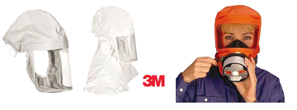



      Oprema za varovanje glave
      Oprema za varovanje oči in obraza
      Varovanje sluha
Notes:
10

Slide 11
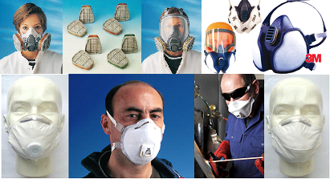
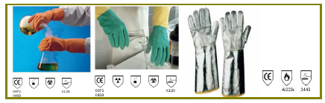
      Varovanje dihalnih organov
      Varovanje rok
      Varovanje telesa
Notes:
11

Slide 12
  Delo na višini in v globini
  TEHNIČNA DOKUMENTACIJA, KI JO DOBAVI PROIZVAJALEC
  Proizvajalec s sedežem v Evropski uniji mora za vsak tip osebne varovalne opreme, preden jo proizvede ali da v promet:
sestaviti tehnično dokumentacijo, ki jo na zahtevo predloži pristojnim organom;
pripraviti ES-izjavo o skladnosti, ki potrjuje skladnost osebne varovalne opreme z določbami pravilnika;
označiti z oznako CE vsak kos osebne varovalne opreme in s tem potrditi, da je osebna varovalna oprema izdelana v skladu z določili pravilnika.
navodila za uporabo v slovenskem jeziku.
Znak skladnosti je sestavljen iz začetnic CE.
Notes:
12

Slide 13
Uporaba in vzdrževanje OVO
OVO je ključna za varnost delavcev.
učinkovita je le, če je pravilno izbrana, uporabljena in vzdrževana.
varnost pri delu je skupna odgovornost vseh zaposlenih.
Delodajalec mora zagotoviti, da je OVO:
čista, uporabna in primerna,
redno pregledana in vzdrževana,
pravilno shranjena.
Delavec mora OVO uporabljati skladno z navodili in jo prijaviti, če je poškodovana.
Notes:
Poudarite, da odgovornost za varnost nosita tako delodajalec kot delavec.

Slide 14

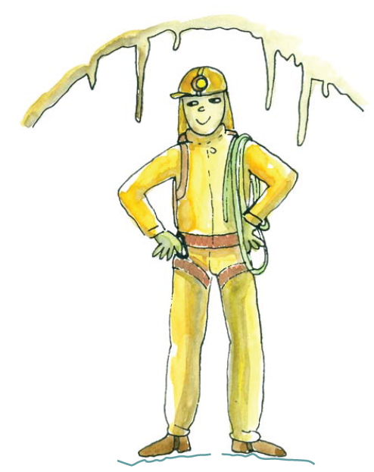
Na delovnem mestu ne nosi ohlapnih oblek ali visečega nakita.
lahko zatakne v gibajoče se dele strojev ali strga ob
izpostavljenih delih opreme.
Če imaš dolge lase, si jih moraš speti.
Nosi zaprte in udobne čevlje.
preprečiš poškodbe nog in jih zavaruješ pred padajočimi predmeti ali drugimi nevarnostmi.
udobni čevlji ti olajšajo hojo in stojo na delovnem mestu.
Oblačila morajo biti primerna razmeram na delovnem mestu.
če si izpostavljen soncu, vročini, mrazu in strupom, naj te varuje obleka.
ta naj bo praktična in enostavna za vzdrževanje.
Notes:
14

Slide 15
Zagotavljanje in uporaba osebne varovalne opreme (OVO) - (2022–2023)
Inšpektorji na področju zagotavljanja ustrezne in namenske OVO in njene uporabe so ugotovili nepravilnosti
2023: 1842 primerov;
2022: 1786 primerov;
Najpogosteje so bile nepravilno ugotovljene v gradbišču 2023: 219 primerih.
Notes:
15

Slide 16
Inšpektorji so pri delodajalcih glede ustreznosti delovne opreme ugotovili:
2023: 2214 kršitev;
2022: 2047 kršitev;
Največ kršitev je bilo ugotovljenih pri pregledih in preizkusih delovne opreme:
2023: 803 primerov;
2022: 756 primerov.
Viri: Poročilo Inšpektorata RS za delo za leto 2023 in 2022.
Notes:
16

Slide 17
Viri in literatura
Zakon o varnosti in zdravju pri delu (ZVZD-1),
Uredba (EU) 2016/425 o osebni varovalni opremi,
Evropska agencija za varnost in zdravje pri delu (EU-OSHA),
Svetovna zdravstvena organizacija (WHO).

Slide 18
POŽARNA VARNOST
Požarna varnost vključuje vse ukrepe, postopke, naprave in opremo za preprečevanje požarov, omejevanje njihovega širjenja in varno evakuacijo ljudi.
Ukrepi varstva pred požarom
vključujejo:
organiziranje,
načrtovanje,
izvajanje,
nadzor ter
financiranje dejavnosti in ukrepov varstva pred požarom.
Ploščad družbe British Petrol (BP) je 20. aprila 2010 po eksploziji in požaru potonila. V tragediji je umrlo 11 ljudi, v Mehiški zaliv pa je izteklo okrog 25 mio litrov nafte.
Notes:
18

Slide 19
Cilj dejavnosti in ukrepov varstva pred požarom (VPP) je:
varovanje ljudi,
živali,
premoženja in okolja pred požarom in eksplozijo.
Za to potrebujemo ustrezno načrtovanje in upoštevanje preventivnih ukrepov VPP:
odkrivanje,
obveščanje,
omejitev širjenja ter
učinkovito gašenje požara.
Potrebno je zagotoviti varen umik ljudi in živali s požarno ogroženega območja.
Škodljive posledice požara ali eksplozije pa preprečiti ali vsaj zmanjšati.
Notes:
19

Slide 20
Pri VPP je zelo pomembno:
Razumevanje požarnih nevarnosti:
kako požar nastane in
zakaj se hitro širi.
Pravilno ukrepanje: odločilne so prve minute.
Vloga odgovornih oseb:
vodijo evakuacijo in
dajejo ključna navodila.
Pomoč ranljivim skupinam:
prepoznavanje potreb in
pravilne tehnike.
Gašenje in oprema: osnovna znanja za začetno posredovanje.

Slide 21
Zakaj je požarna varnost ključna?
Požar se razvije izjemno hitro: prostor lahko postane nevaren že v 2 minutah.
Dim je smrtonosnejši od ognja: večina žrtev se zastrupi z dimom.
Panika vodi do napak: ljudje se vračajo v stavbo ali izberejo napačno pot.

Slide 22
Analiza dejanskih požarov
Hitro širjenje zaradi sodobnih gorljivih materialov.
Dim povzroči dezorientacijo in hitro napolni prostor.
Tipične napake:
odpiranje vrat,
vračanje po predmete,
nepravilno gašenje.

Slide 23
Zakonodaja s področja varstva pred požarom
Zakon o varstvu pred požarom (Ur.l. RS, št. 3/2007-87/2001, 110/2002-ZGO-1, 105/2006, 3/2007-UPB1, 9/2011).
2. Gradbeni zakon + Tehnične smernice TSG-1-001: Požarna varnost v stavbah
3. Pravilnik o Požarnem redu, (Ur.l. RS, št. 52/2007, 34/2011, 101/11).
4. Pravilnik o pregledovanju in preizkušanju vgrajenih sistemov aktivne požarne zaščite (Ur.l. RS, št. 45/2007).
5. Pravilnik o minimalnih tehničnih in drugih pogojih za vzdrževanje ročnih in prevoznih gasilnih aparatov ( Ur. l. RS št. 108/2004, 116/2007, 102/2009).
6. Pravilnik o izbiri in namestitvi gasilnih aparatov (Ur.l. RS, št. 67/2005).
Notes:
23

Slide 24
Zakonodaja s področja varstva pred požarom
6. Pravilnik o pregledovanju in preizkušanju opreme pod tlakom (Ur.l. RS,
št. 45/2004, 92/2008).
7. Pravilnik o preizkušanju hidrantnih omrežij, ( Ur. list RS št. 22/95,
102/2009).
8. Pravilnik o usposabljanju in pooblastilih za izvajanje ukrepov varstva
požarom, (Ur.l. RS, št. 32/2011, 61/2011).
9. Pravilnik o študiji požarne varnosti (Ur.l. RS, št. 28/2005).
10. Pravilnik o grafičnih znakih za izdelavo prilog študij požarne varnosti in požarnih redov (Ur.l. RS, št. 138/2004).
11. Pravilnik o sistemih aktivne požarne zaščite (2019, 2022 dopolnitve).
12. Standardi SIST DIN / EN (neobvezni, a zelo uporabni v praksi):
EN 671 – hidranti,
EN 3 – gasilniki,
EN 12845 – sprinkler sistemi,
EN 54 – javljalniki.
Notes:
24

Slide 25
  OSNOVE GORENJA
  Gorenje je eksotermna kemijska reakcija med gorljivo snovjo in oksidacijskim sredstvom, večinoma kisikom iz zraka.
    Trikotnik gorenja
    Gorivo, kisik (iz zraka) in toplota
    so trije bistveni elementi gorenja
    in tvorijo trikotnik gorenja ali
    požarni trikotnik.
Notes:
25

Slide 26
        Produkti gorenja
Pri gorenju se sproščajo:
toplota,
svetloba in dim ter
plinasti zgorevalni produkti.
pri gorenju potekajo tako endotermne (toplota se porablja),
eksotermne reakcije (toplota se sprošča), vendar se več toplote sprosti, kot se je porabi, zato je gorenje eksotermna reakcija.
Proces gorenja poteka zelo hitro.
Notes:
26

Slide 27
Pri nepopolnem sežigu nekaterih materialov nastajajo različni vmesni razkrojni produkti.
Pri poteku požara običajno temperatura raste, zato se večina teh produktov, pogosto toksičnih, razkroji.
Notes:
27

Slide 28
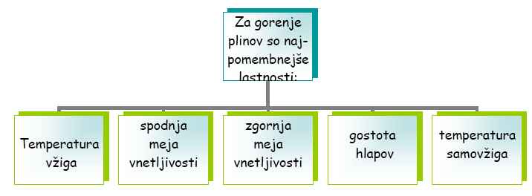
    Mehanizmi gorenja
gorenje s plamenom in gorenje s tlenjem oz. z žarenjem.
        Gorenje plinov in tekočin
Notes:
28

Slide 29
    Gorenje trdnih snovi
Glede na potek gorenja oz. spremembe, ki spremljajo potek gorenja trdnih snovi, ločimo tri osnovne mehanizme.
Notes:
29

Slide 30
    Samodejno segrevanje in samovžig trdnih in tekočih snovi
Pri nekaterih trdnih in tekočih snoveh lahko pride pri normalni temperaturi skladiščenja do spontanega segrevanja in, ko se te snovi segrejejo do dovolj visoke temperature, do vžiga brez prisotnosti zunanjega vira vžiga.
Notes:
30

Slide 31
    OCENA POŽARNIH NEVARNOSTI IN OCENA OGROŽENOSTI
Ocena požarne nevarnosti ugotavlja, kje in zakaj lahko pride do požara.
Dejavniki:
Vrsta in količina gorljivih snovi,
Možnost vžiga (elektrika, trenje, odprti plamen),
Prezračevanje,
Prisotnost ljudi in dostop gasilcev.
Ocena ogroženosti določa, kako močno bi požar ogrozil ljudi, objekte in okolje.
Upoštevani dejavniki:
Vrsta dejavnosti (industrija, šola, bolnišnica),
Velikost objekta in evakuacijske poti,
Lokacija in dostopnost gasilcev,
Sistem za alarmiranje in evakuacijo.
Rezultat je določitev požarnih sektorjev in ukrepov zaščite.
Notes:
31

Slide 32
PREVENTIVNI UKREPI VARSTVA PRED POŽAROM
Notes:
32

Slide 33
AKTIVNI UKREPI VARSTVA PRED POŽAROM
Avtomatski sistemi za odkrivanje in javljanje požarov so nepogrešljivi in so temeljni pogoj za kakovostno varovanje objektov pred požarom.
Cilj vseh sistemov za odkrivanje in javljanje požara je, da se požar odkrije v njegovi najzgodnejši fazi, ko je materialna škoda še dokaj majhna.
Dejansko je več smrtnih žrtev zaradi dima kot zaradi toplote.
Notes:
33

Slide 34
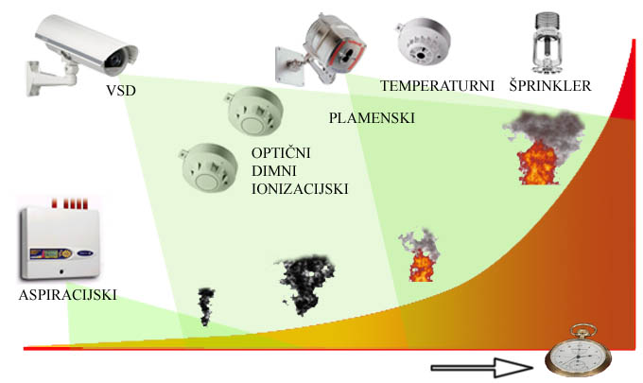
Javljalniki požara
Javljalniki plinov
Ročni javljalniki
Notes:
34

Slide 35
    VGRAJENI SISTEMI ZA GAŠENJE
    Vgrajeni ali stabilni avtomatski sistemi za nadzor nad ognjem in gašenje požarov brez človeškega posredovanja lahko preprečijo veliko škodo zaradi požara, ko ljudje ne morejo pravočasno ukrepati.
Najpogosteje jih delimo glede na gasilo na vgrajene gasilne sisteme:
z vodo,
s peno,
z gasilnim praškom,
s plinastimi gasili.
Notes:
35

Slide 36
Aktiviranje sistema za gašenje s srednjo peno
Notes:
36

Slide 37
    RAZDELITEV OPREME, NAPRAV IN DRUGIH SREDSTEV ZA VARSTVO PRED POŽAROM
Med opremo in nekatere naprave za varstvo pred požarom lahko prištevamo aktivne naprave za gašenje požarov.
Poleg navedenih spadajo med opremo, naprave in druga sredstva za varstvo pred požarom tudi sredstva za začetno gašenje požarov:
gasilniki,
hidranti,
druga priročna sredstva za gašenje požarov,
gasilska vozila in oprema.
Notes:
37

Slide 38
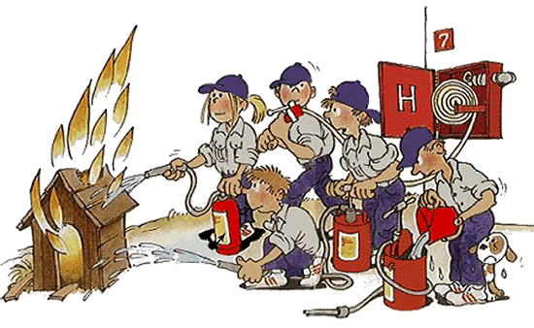

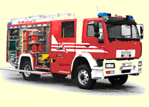
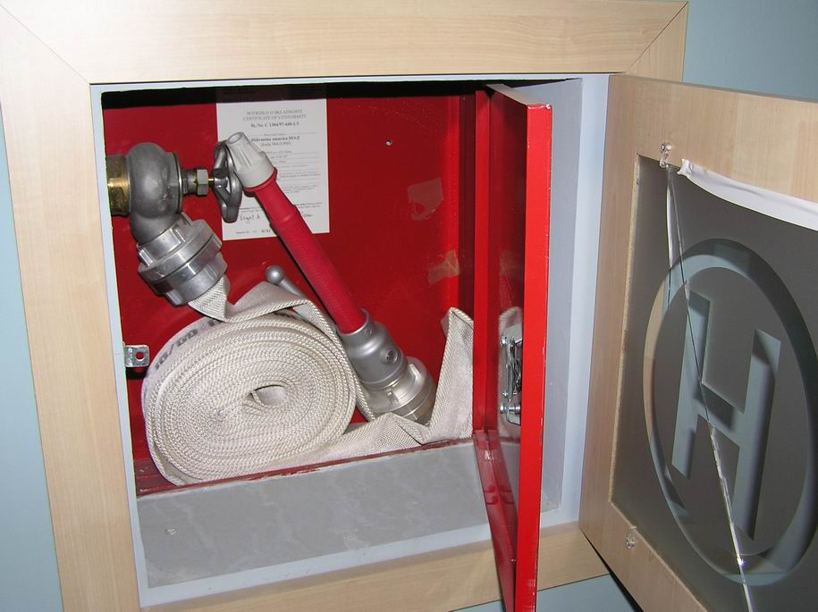
Gasilnik s potisno jeklenko
Notes:
38

Slide 39
    NAMESTITEV GASILNIKOV
Namestitev in izbor gasilnikov opredeljujeta Pravilnik o izbiri in namestitvi gasilnih gasilnikov (Uradni list RS, št. 67/2005 z dne 15. 7. 2005) in Standard SIST 1013.
Izbrani gasilniki se namestijo na vidnih in dostopnih mestih, v bližini delovnih mest in tako, da je glava z mehanizmom za aktiviranje v višini 80–120 cm od tal.
Mesta, kjer so nameščeni gasilniki, morajo biti označena v skladu s Standardom SIST 1013.
Notes:
39

Slide 40

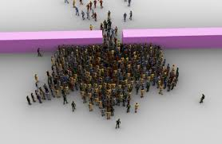
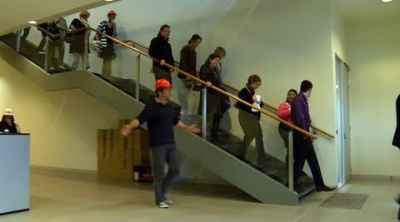
Ukrepi varstva pred požarom
Obnašanje ljudi ob požaru
evakuacija ali beg,
panika,
katero pot izberemo v
stanju ogroženosti?
Pomen odgovorne osebe
občutek varnosti,
organizacija,
nadzor.

Slide 41
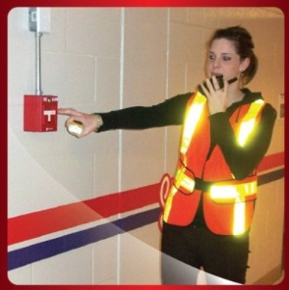
Ukrepi varstva pred požarom
Pogoji za uspešno odgovorno osebo
jasna opredelitev in razumevanje nalog,
pogum, motiviranje,
suverenost pri odločitvah,
seznanjenost zaposlenih z odgovornimi osebami,
vidne označbe odgovornih oseb.
Napake pri organizaciji odgovornih oseb
neustrezne osebe,
število odgovornih oseb,
nejasna navodila za odgovorne osebe,
komunikacija med odgovornimi osebami.

Slide 42
Pojem evakuacije in zahteve, povezane z njo, so opredeljene v Zakonu o varstvu pred požarom (Uradni list RS, št. 3/2007 in 9/2011), ki v četrtem členu govori, da so glavni cilji dejavnosti in ukrepi varstva pred požarom:
varovanje ljudi,
živali,
premoženja in
okolja pred požarom
in eksplozijo.
Notes:
42

Slide 43
Požarni red in dokumentacija
Vsak delodajalec mora imeti:
Oceno požarne ogroženosti,
Požarni red,
Načrt evakuacije,
Evidence usposabljanj in pregledov opreme,
Dnevnik požarne varnosti.
Vsebina požarnega reda
organizacija varstva pred požarom,
navodila zaposlenim,
postopki ob požaru,
evakuacijski načrt.
Notes:
Omenite, da je inšpektorat pristojen za nadzor nad dokumentacijo in skladnostjo s predpisi.

Slide 44
Lastniki ali uporabniki stanovanjskih objektov, poslovnih oz. industrijskih objektov, v katerih izvajajo dejavnosti skladno s standardno klasifikacijo, morajo izdelati požarni red.
Notes:
44

Slide 45
Postopki ob požaru
Ostanite mirni.
Aktivirajte požarni alarm.
Pokličite 112.
Uporabite gasilnik, če je požar majhen.
Evakuirajte se po označenih poteh.
Počakajte gasilce na varnem mestu.
Posebni izzivi pri evakuaciji
Dimna zastrupitev.
Tema.
Gneča.
Ovire na poti.
Notes:
Poudarite pomen usposabljanj in vaj evakuacije, da zaposleni znajo pravilno ukrepati.

Slide 46
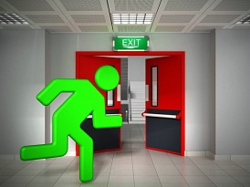


Naloge odgovornih oseb
Evakuacija – kaj morate vedeti?
strukturo oseb v objektu,
sistemi požarne varnosti in krmiljenja,
način aktiviranja odgovornih oseb, naloge
odgovornih osebe s katerimi sodelujete,
območje za katerega ste zadolženi,
določitev smeri evakuacije in zbirnega mesta,
določitev oseb na zbirnem mestu za zbiranje
podatkov o pogrešanih,
pregled prostorov in poročanje gasilcem.

Slide 47
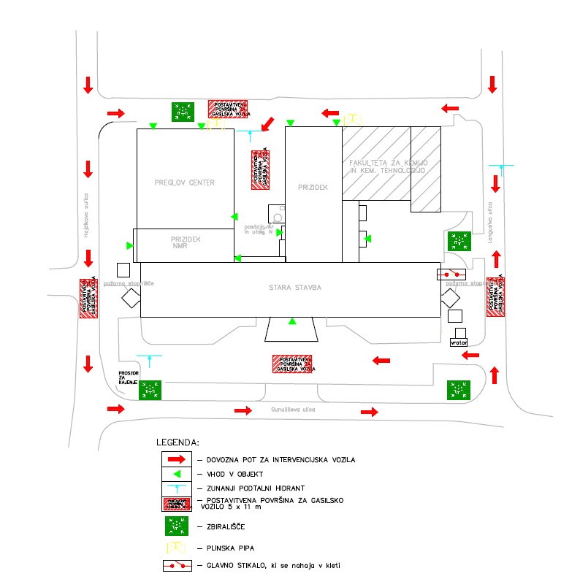
Evakuacija – kaj morate vedeti?
Dovozne - intervencijske poti, zbirna mesta Možnosti napada (vstopa) gasilcev, postavitvena mesta

Slide 48
Naloge odgovornih oseb
Struktura oseb v objektu
Osebe ki se lahko same evakuirajo - predvideva se takojšnja urejena - umirjena evakuacija,
osebe, ki potrebujejo pomoč pri vertikalni evakuaciji,
slabovidne ali slepe osebe,
naglušne ali gluhe osebe.
Problematika ob evakuaciji
evakuacija gibalno omejenih oseb (invalidski vozički,postelje,..),
hrup,
ovire na evakuacijski poti (stopnišča, ovire na stopniščih,..),
neudeležba na zbirnem mestu,
pričakuje se zmeda na zbirnem mestu,
težko določljivo število oseb v objektu.

Slide 49
Naloge odgovornih oseb
Sistemi požarne varnosti
sistem avtomatskega odkrivanja požara,
sistem alarmiranja: sirene, bliskavice, govorno – ozvočenje,
varnostna razsvetljava,
sistem odvoda dima iz osrednjega stopnišča.
Način obveščanja odgovorne osebe
Krmiljenja AJP pomembna pri evakuaciji
dvigala se spustijo, vrata se odprejo, gibanje se blokira,
zaklenjena evakuacijska vrata se odklenejo,
drsna vrata se odprejo.

Slide 50
Naloge odgovornih oseb (požarni alarm pomeni zahtevo po evakuaciji iz objekta)
Odgovorni osebi v etaži, kjer JE požar:
usmerja osebe v evakuacijskih smereh,
usmerja in pomaga pri gašenju.
Požar se razširi – ni možna pogasitev:
pokličemo gasilce (112),
pregledamo prostore etaže in se umaknemo po osrednjem ali evakuacijskem stopnišču,
pred objektom počakamo gasilce in posredujemo,
podatke o požaru.

Slide 51
Naloge odgovornih oseb
(požarni alarm pomeni zahtevo po evakuaciji iz objekta)
Odgovorni osebi v etaži, kjer NI požara:
Odgovorna oseba se nemudoma odloči ali lahko izvede evakuacijo v svojem oddelku – požarnem sektorju.
Če izvedba evakuacije je nemogoča (premalo osebja ki bi lahko pomagalo pri evakuaciji, dementne osebe, intenzivna nega,…)
Odgovorna oseba takoj zapre vsa vrata, okna, odprtine,takoj poskrbi za obveščanje ostalih odgovornih oseb – receptorja, dežurnih, gasilcev……in pojasni situacijo!
Umiri osebje in jim da navodila za ravnanje kolikor je to mogoče!
Čaka na prihod gasilcev, ki bodo v tem primeru zaščitili in reševali osebe, ki ostanejo v svojem sektorju!
Zbiramo in sporočimo podatke o pogrešanih.

Slide 52

Podajanje navodil pri evakuaciji
navodilo mora biti posredovano umirjeno,
kratko in razumljivo z vsemi nujno potrebnimi podatki.
Neogrožena območja: “Zaradi nevarnosti razširitve požara, prosimo, da se umaknete po evakuacijskih poteh. Hodite mirno, saj je umik preventivne narave. Pri izhodih sledite zaposlenim do zbirnega mesta.”
Ogrožena območja: “Prosimo, da se pomikate proti izhodu po desni strani. Ne potiskajte oseb pred seboj.“
Zbirno mesto: “Prosimo, da sporočite če pogrešate osebe.”
(ime, priimek, starost, kje ste ga nazadnje videli, …)

Slide 53
Naloge odgovorne osebe
Pregled prostorov vseh prostorov, tudi pomožnih prostorov, sanitarij,….
natančnost,
klici,
nekatere osebe ob požaru ne bodo zaznale dima ali ognja,
ne bodo se mogle evakuirate same, ne bodo slišale opozorila za nevarnost požara,
gibalno ovirane osebe,
gluhe in naglušne osebe;
slepe in slabovidne osebe
Osebe, ki bodo pomagale so lahko, sodelavci,...zunanji obiskovalci…….,
Te osebe je treba seznaniti z nalogami, ki jih bodo imeli ob evakuaciji.

Slide 54
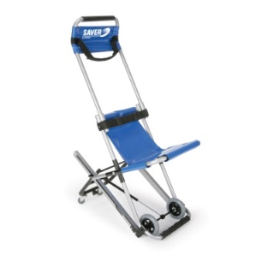
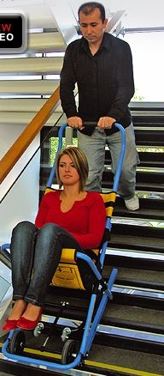
Gibalno ovirane osebe – evakuacijski stol
uporablja se v objektih, kjer populacija, ki potrebuje
pomoč ne prevladuje,
uporablja se za evakuacijo iz nadstropij nad
nivojem terena,
uporabimo ga lahko tudi, ko iz stavbe
pomagamo poškodovanim osebam.
Osebo je potrebno na stol pripeti s pasovi.
Stol ni primeren za prevoz bolnikov s
poškodbami vratu, hrbtenice, nekaterih
vrst zlomov.

Slide 55
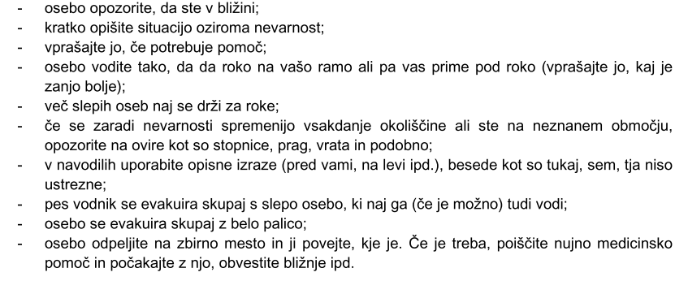
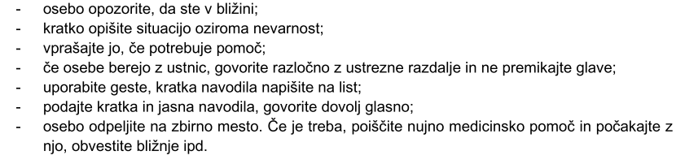
Pomoč slepim in slabovidnim:
Pomoč gluhim in naglušnim:

Slide 56

Naloge odgovornih oseb
Gašenje požara – kaj morate vedeti?
namen gasilnih sredstev
način aktiviranja odgovornih oseb
taktika gašenja in naloge po pogasitvi požara
odgovorne osebe s katerimi sodelujete
območje za katerega ste zadolženi – lastnosti, PS
Posredovanje podatkov intervenciji
Kdo kliče
Kaj, kje in kdaj se je zgodilo
Koliko je ponesrečencev
Kakšne so okoliščine na kraju dogodka
Kakšna pomoč je potrebna
-

Slide 57
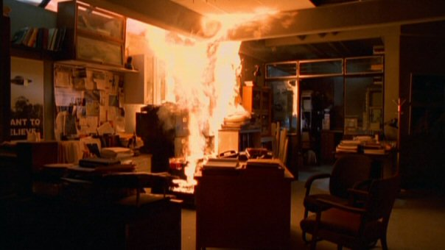
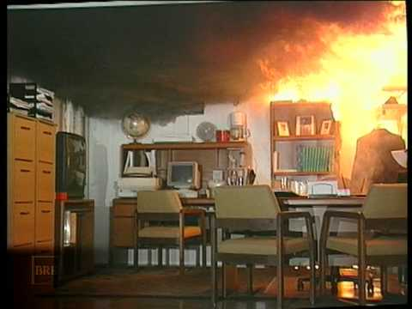
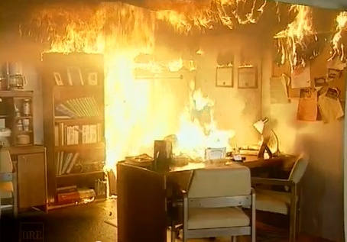
- začetna faza
- razvoj požara
polno razvit požar -

Slide 58
    GAŠENJE
Načeloma je gašenje nasprotje vžiga.
Pogasitev pomeni prekinitev gorenja, torej prekinitev kemijske reakcije.
Ob predstavitvi osnov gorenja smo večkrat naleteli na primere, ko gorenje samo preneha (zaradi izrabe goriva, izrabe kisika, prekinitve verižne reakcije, prevelike izgube toplote).
Te mehanizme za prenehanje gorenja lahko uporabimo tudi za namerno prekinitev gorenja oz. gašenje.
Notes:
58

Slide 59
    Mehanizmi gašenja
Gašenje požara poteka z naslednjimi mehanizmi:
z odstranitvijo toplote (gašenje z vodo in drugimi gasili, ki ohlajajo goreče materiale),
z odstranitvijo kisika (zraka),
oksidanta (gašenje z gasili, ki preprečujejo dostop kisika do mesta gorenja),
z vzdrževanjem atmosfere, ki zagotavlja koncentracijo kisika, ki preprečuje vžig in gorenje,
z odstranitvijo goriva.
Notes:
59

Slide 60
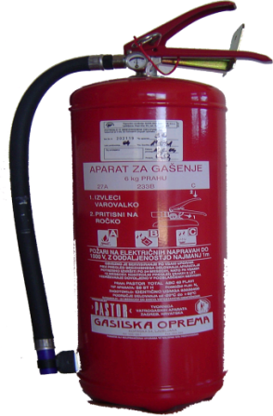
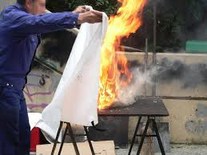
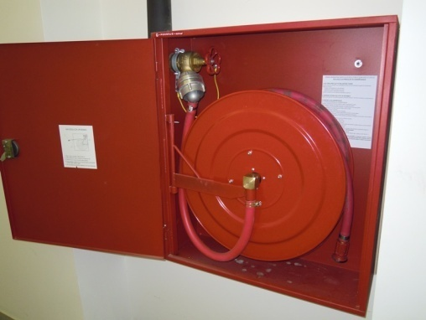
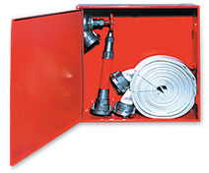
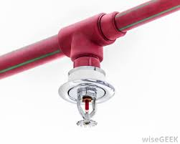
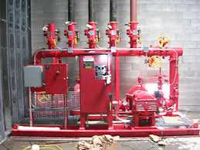
Oprema za gašenje
Ročni gasilniki:
- gasilnik na prah (S)
- gasilnik na CO2
- gasilnik na peno
Priročna oprema: odeja, voda, pesek…
Notranje hidrantno omrežje Avtomatski sistem gašenja

Slide 61
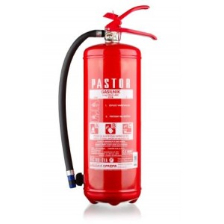
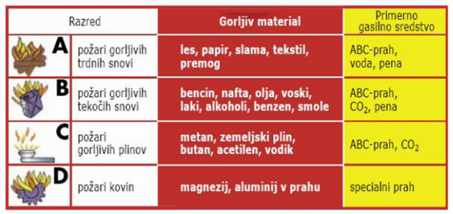
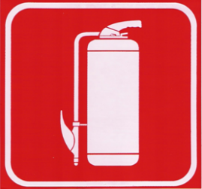
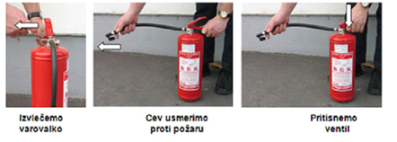
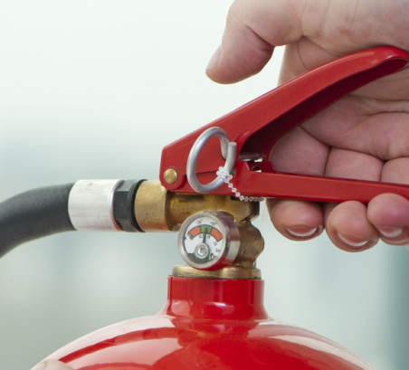
Gasilni aparati na prah so univerzalni gasilni aparati.
Z njimi se lahko gasi vse vrste požarov (trdne snovi,
vnetljive tekočine, vnetljivi plini in električne instalacije
do 1000 V).

Slide 62
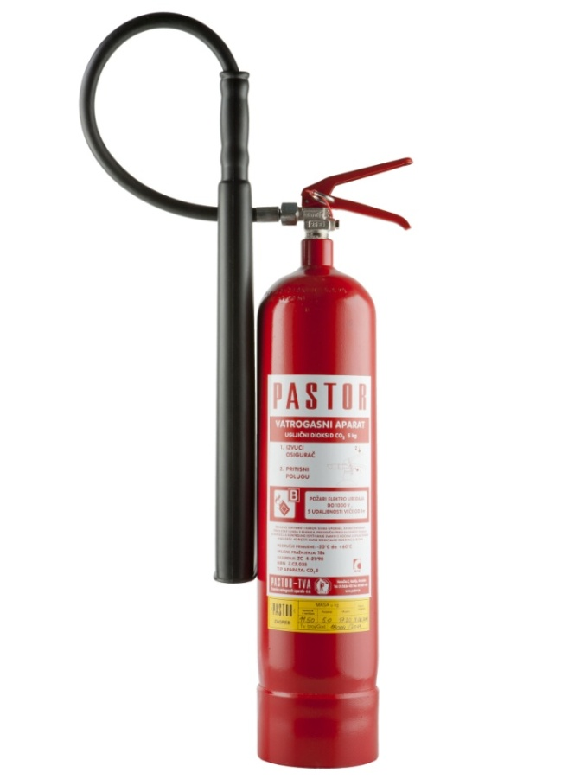


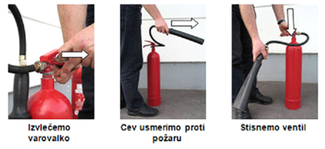
Gasilni aparati na ogljikov dioksid so namenjeni predvsem za gašenje v zaprtih prostorih in sicer v telefonskih centralah, razdelilnih omarah, laboratorijih, računalniških centrih, muzejih in živilski industriji
F maščobe kuhinjska olja
in maščobe

Slide 63
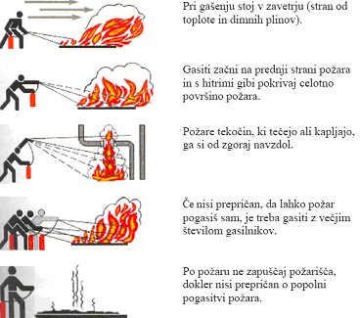
OSNOVNA NAVODILA PRI GAŠENJU
Notes:
63

Slide 64
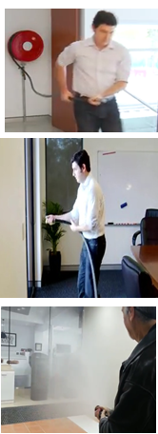
Notranje hidrantno omrežje je namenjeno predvsem za gašenje trdnih snovi (EURO hidranti so namenjeni za gašenje s strani uporabnikov objekta).
Uporaba EURO hidranta
izklopimo elektriko,
odpremo ventil,
razvijemo cev
gasimo
Nevarnosti pri uporabi
pod el. napetostjo
ne gasimo olja
vnetljivih tekočin
snovi ki lahko nevarno reagirajo z vodo
Notes:
64

Slide 65
Namen filma je poučiti zaposlene in druge o varnostnih znakih na delu, poudariti pomen upoštevanja znakov, opredeliti pomen znakov prek njihove oblike in barve ter učiti o znakih.
Vsak prizor se nanaša na delovno situacijo, v kateri se Napo sreča z znaki, ki oživijo, da bi ga poučili o svojem pomenu in pomenu varnosti.
Prizori prikazujejo posledice neupoštevanja znakov ter tehnične in organizacijske ovire za učinkovito delovanje
Opozorilni znaki za nevarnost požara, protipožarno opremo,alarmni sistem in prvo pomoč.
Notes:
65

Slide 66
Znaki za reševanje in reševalno pot
Znake in simbole, ki opozarjajo na varnost in zdravje ter jih je mogoče najti na delovnih mestih.
Prikazane so različne situacije na delovnem mestu, pri katerih so pomembni varnostni znaki.
Ta film je primeren za vse sektorje in vse ravni zaposlenih, še zlasti pa za mlade.
Namen filma je poučiti občinstvo o varnostnih znakih na delu, poudariti pomen upoštevanja znakov, opredeliti pomen znakov prek njihove oblike in barve ter učiti o znakih.
Prizori prikazujejo posledice neupoštevanja znakov ter tehnične in organizacijske ovire za učinkovito delovanje znakov.
Notes:
66

